Slide 1
FÍSICA 221
LIVRO 03
MÓDULO 13

Slide 2
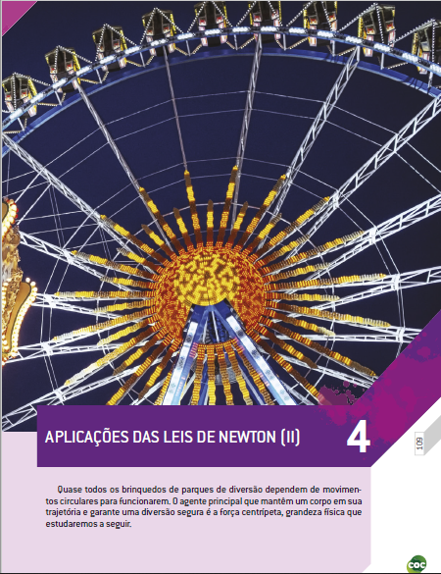
MÓDULO 13
DINÂMICA DO
MOVIMENTO
CIRCULAR

Slide 3
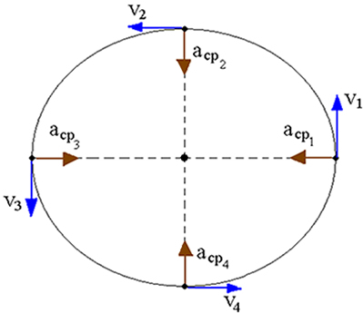
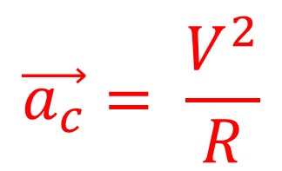
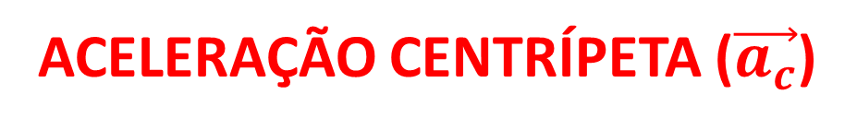
ACELERAÇÃO CENTRÍPETA ($\vec{a_{c}}$)
$$\vec{a_{c}}= \frac{V^{2}}{R}$$
Faz com que a direção e o sentido sofra alteração. Responsável pelo movimento curvilíneo:

Slide 4
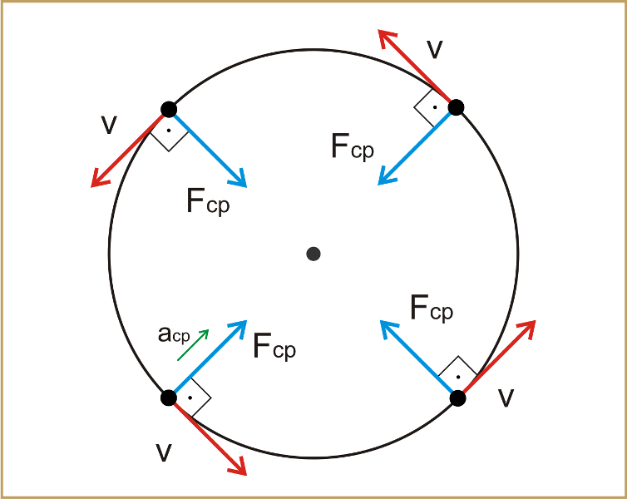
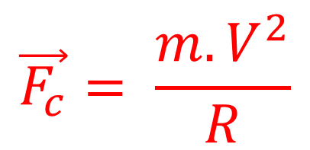
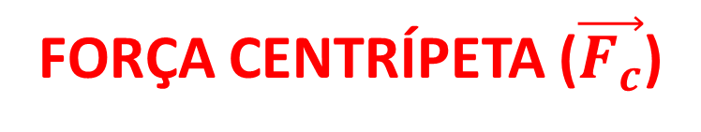
FORÇA CENTRÍPETA ($\vec{F_{c}}$)
$$\vec{F_{c}}= \frac{{m.V}^{2}}{R}$$
Mesma direção e sentido da aceleração centrípeta. Responsável pelo movimento curvilíneo:

Slide 5
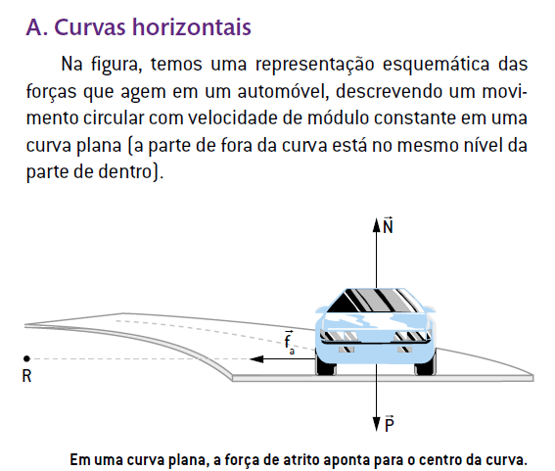
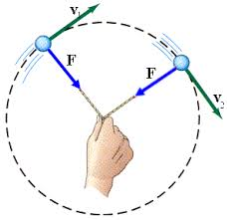
MOVIMENTO CIRCULAR HORIZONTAL
FORÇA CENTRÍPETA
TRAÇÃO
FORÇA CENTRÍPETA
FORÇA DE ATRITO

Slide 6
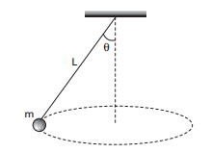


MOVIMENTO CIRCULAR HORIZONTAL
T
P
$$F_{C}$$
T
$$F_{C}$$
P

Slide 7
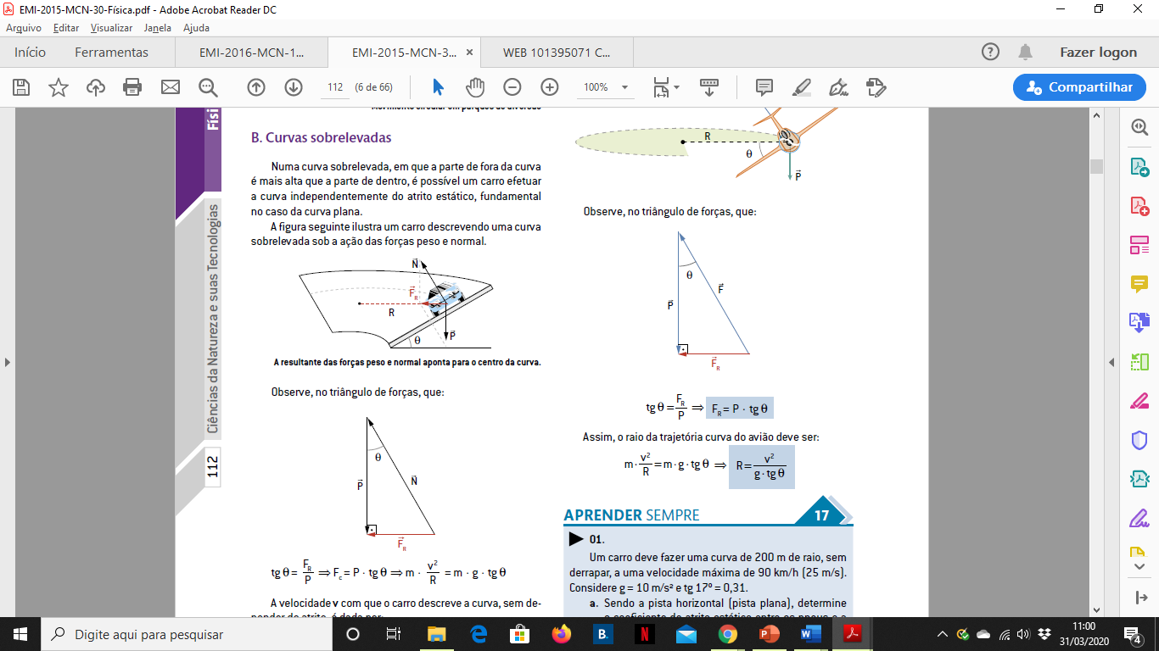
MOVIMENTO CIRCULAR HORIZONTAL

Slide 8
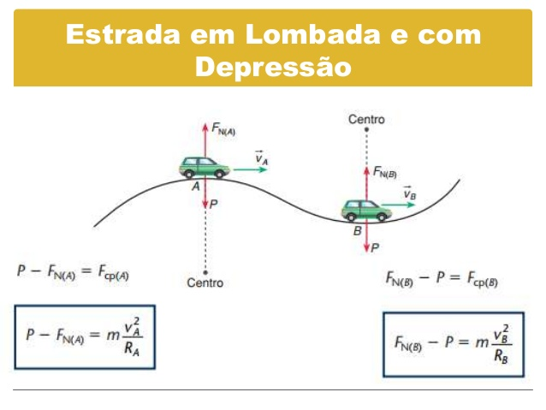
MOVIMENTO CIRCULAR VERTICAL

Slide 9
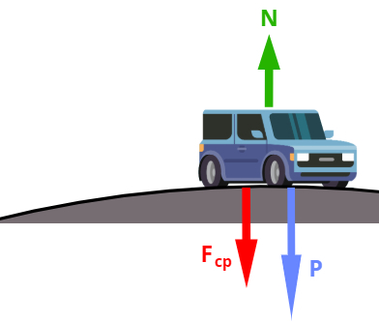
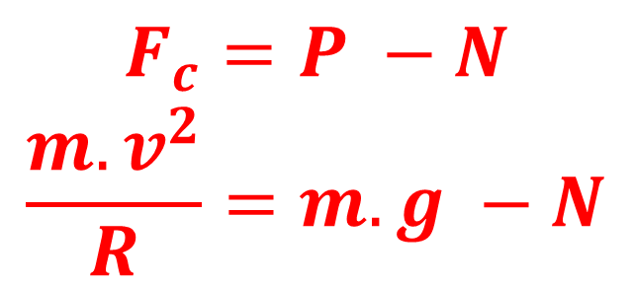
MOVIMENTO CIRCULAR VERTICAL
LOMBADA
$$F_{c}=P −N$$
$$\frac{m.v^{2}}{R}=m.g −N$$

Slide 10
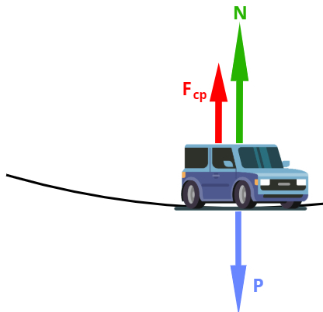
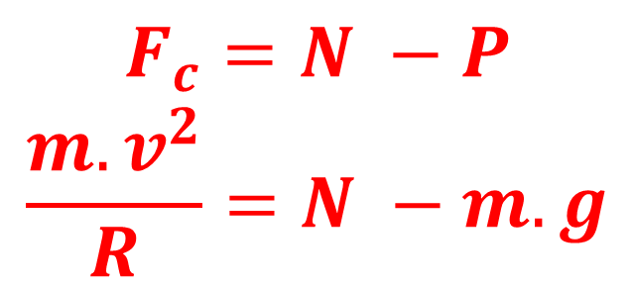
MOVIMENTO CIRCULAR VERTICAL
DEPRESSÃO
$$F_{c}=N −P$$
$$\frac{m.v^{2}}{R}=N −m.g$$

Slide 11
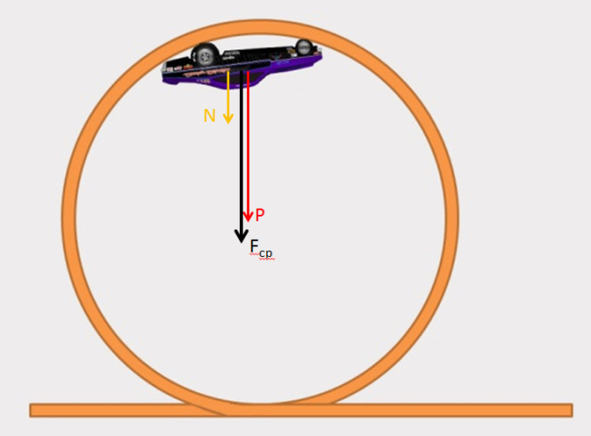
MOVIMENTO CIRCULAR VERTICAL
F_{C} = P + N

Slide 12
EXERCÍCIOS

Slide 13
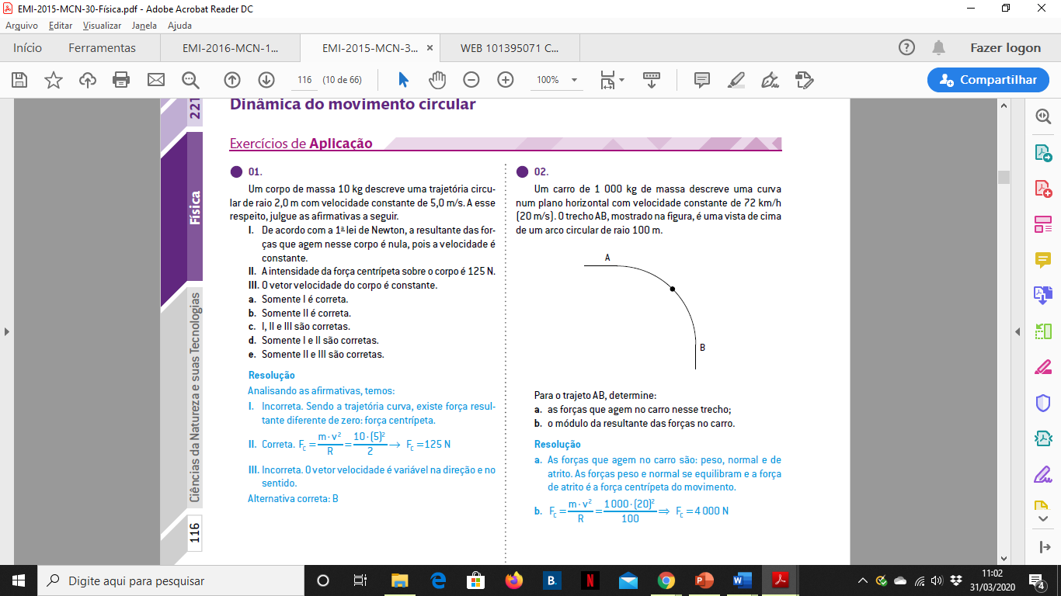
Pág. 116

Slide 14

Pág. 116

Slide 15
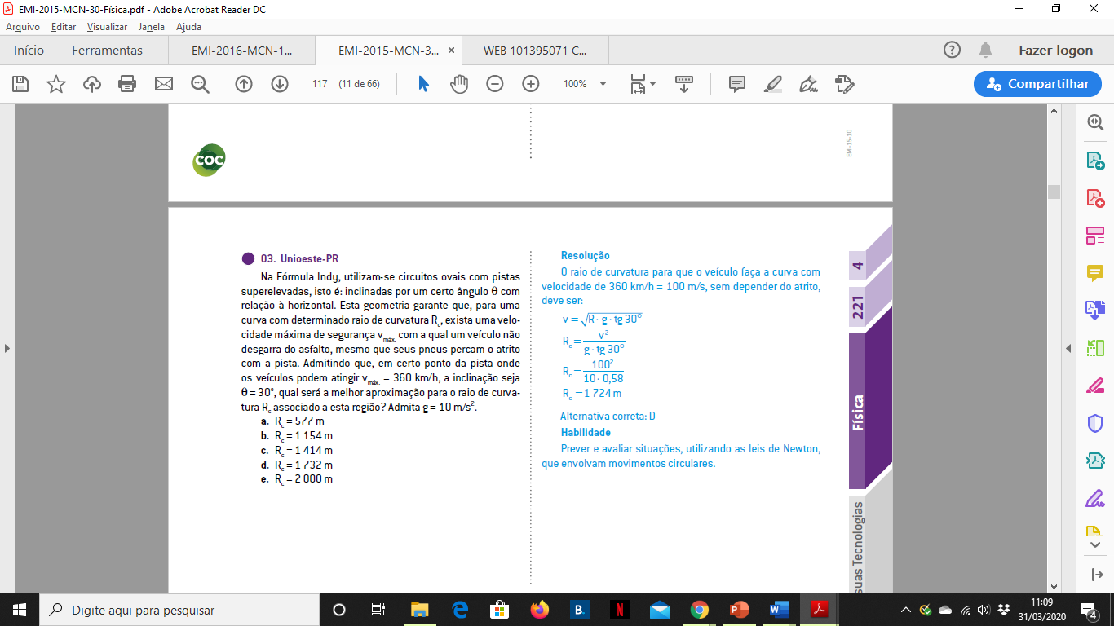
Pág. 117

Slide 16
Pág. 117

Slide 17
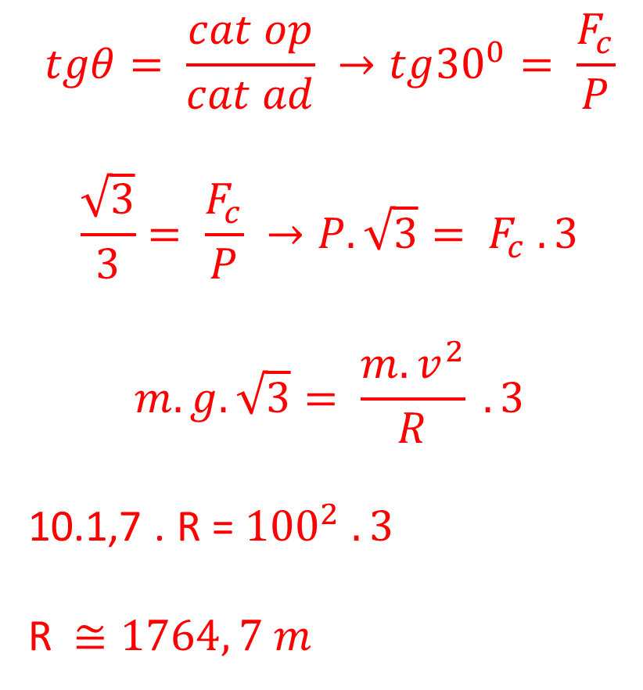
$$tgθ= \frac{cat op}{cat ad} →tg{30}^{0}= \frac{F_{c}}{P}$$
$$\frac{\sqrt{3}}{3}= \frac{F_{c}}{P} →P. \sqrt{3}= F_{c} . 3$$
$$m.g.\sqrt{3}= \frac{m.v^{2}}{R} . 3$$
10.1,7 . R = ${100}^{2} . 3$
R $≅1764, 7 m$

Slide 18
Resolver:
Números:
06, 07, 08 e 09

